Slide 1
Gliederung Kapitel 3 – Floorplanning
3.1 Einführung
3.2 Optimierungsziele
3.3 Begriffe und Datenstrukturen
3.4 Algorithmen für das Floorplanning
  3.4.1 Floorplan-Sizing-Algorithmus
  3.4.2 Cluster-Wachstums-Algorithmus (Cluster Growth)
  3.4.3 Weitere Algorithmen für das Floorplanning
3.5 Pinzuordnung (Pin Assignment)
  3.5.1 Problembeschreibung
  3.5.2 Pinzuordnung mittels konzentrischer Kreise
  3.5.3 Topologische Pinzuordnung

Slide 2
3.1 Einführung
Systemspezifikation
Architekturentwurf
ENTITY test is
port a: in bit;
Verhaltensentwurf
Logischer Entwurf
Partitionierung
end ENTITY test;
Schaltungsentwurf
Floorplanning
Layoutsynthese
Platzierung
Layoutverifikation
Verdrahtung
Herstellung
Kompaktierung
Verpackung/Test
Chip

Slide 3
3.1 Einführung
Die Aufgabe des Floorplanning besteht darin, das Ergebnis der Schaltungspartitionierung so aufzubereiten, dass jeder dabei erstellte Block intern platziert und verdrahtet werden kann.
Dazu sind
die Abmessungen bzw. Seitenverhältnisse der einzelnen Blöcke,
und evtl. auch der Topzelle, festzulegen,
die Positionen dieser Blöcke innerhalb der Topzelle zu definieren und
die Positionen der Außenanschlüsse in den einzelnen Blöcken zu bestimmen (Pinzuordnung).

Slide 4
3.2 Optimierungsziele
Fläche und Form des umschließenden Rechtecks
Gesamtverbindungslänge
Fläche und Gesamtverbindungslänge
Signalverzögerungen (Performance-driven, Timing-driven)

Slide 5
3.2 Optimierungsziel: Fläche und Form des umschließenden Rechtecks
Flächenminimale Topzelle angestrebt
  Soft Blocks: Flächenminimierung der Topzelle erfolgt unter Ausnutzung der Flexibilität in den Formen der einzelnen Blöcke, denn diese lassen sich dann flächenminimal anordnen, wenn man ihre Formen zueinander passend gestaltet
  Hard Blocks: Keine Flexibilität der Blockformen („Bin Packing Problem“)
Minimum
Evtl. Einhalten von Formvorgaben an Topzelle

Slide 6
3.2 Optimierungsziel: Gesamtverbindungslänge
Minimierung der Toplevel-Verdrahtung angestrebt
  Längenbestimmung über Manhattan-Entfernung (Manhattan-Metrik)
  Längenbestimmung über minimalen Spannbaum (euklidische Metrik)
Euklidische Metrik
Manhattan-Metrik
P₁
P₂
n=1 für Manhattan-Metrik
n=2 für euklidische Metrik

Slide 7
3.2 Optimierungsziel: Fläche und Gesamtverbindungslänge
Minimierung sowohl der Fläche des die Topzelle umschließenden Rechtecks A als auch die Gesamtverbindungslänge L
Zielfunktion: Z = w₁ * A + w₂ * L

Slide 8
Kapitel 3 – Floorplanning
3.1 Einführung
3.2 Optimierungsziele
3.3 Begriffe und Datenstrukturen
3.4 Algorithmen für das Floorplanning
  3.4.1 Floorplan-Sizing-Algorithmus
  3.4.2 Cluster-Wachstums-Algorithmus (Cluster Growth)
  3.4.3 Weitere Algorithmen für das Floorplanning
3.5 Pinzuordnung (Pin Assignment)
  3.5.1 Problembeschreibung
  3.5.2 Pinzuordnung mittels konzentrischer Kreise
  3.5.3 Topologische Pinzuordnung

Slide 9
3.3 Begriffe und Datenstrukturen
Flexible Blöcke (Soft blocks) , feste Blöcke (Hard blocks)
Blöcke mit variablen Formen, bei denen nur die Flächen vorgegeben sind, werden als flexible Blöcke bezeichnet
Bei festen Blöcken ist die äußere Form festgelegt

Slide 10
3.3 Begriffe und Datenstrukturen
Geschnittener Floorplan
(Slicing floorplan)
Ungeschnittener Floorplan
(Non-slicing floorplan)
Basiszellen sind durch
(wiederholte) vertikale
oder horizontale Zweiteilung
entstanden
Basiszellen sind nicht ausschließlich durch vertikale oder horizontale Zweiteilung entstanden
C
B
B
B
C
A
E
F
E
E
A
C
A
D
D
D
Mindestens fünf Basiszellen, sog. Rad (Wheel)

Slide 11
3.3 Begriffe und Datenstrukturen
Datenstrukturen beim Floorplanning
Abbildung der Lage der Blöcke zueinander, deren konkrete Formen/Abmessungen kann als Attribut beigefügt sein
Datenstrukturen liefern begrenzten (finiten) Lösungsraum, welcher optimale Lösung einschließen sollte
Geschnittener Floorplan:
  Schnittbaum
  umgekehrte polnische Notation
Ungeschnittener bzw. allgemeiner Floorplan:
  Floorplanbaum
  Polargraph
  Sequence Pair

Slide 12
3.3 Begriffe und Datenstrukturen: Geschnittener Floorplan
Schnittbaum (Slicing tree)
Ein Schnittbaum ist die Modellierung eines geschnittenen Floorplans durch einen geordneten Binärbaum mit k Blättern und k-1 Knoten (k … Anzahl der Blöcke)
Jeder Knoten repräsentiert dabei eine Schnittlinie und jedes Blatt einen Block
Die Reihenfolge der Kindknoten (li./re.) entspricht der relativen Lage der Blöcke,
d.h. H: oben/unten, V: links/rechts
Wesentliches Merkmal eines Schnittbaums ist seine Binärstruktur,
d.h. jeder Knoten hat genau zwei Kinder
H
B
C
V
A
A
B
C

Slide 13
3.3 Begriffe und Datenstrukturen: Geschnittener Floorplan
Schnittbaum (Slicing tree)
V
C
H
H
B
E
F
B
A
C
H
A
D
V
D
E
F

Slide 14
3.3 Begriffe und Datenstrukturen: Geschnittener Floorplan
Schnittbaum (Slicing tree)
V
V
C
H
H
H
H
B
E
F
B
A
C
H
B
A
H
D
A
D
V
D
C
V
E
F
E
F
Zwei aufeinander folgende identische Operatoren: Redundanz in Floorplan-Abbildung

Slide 15
3.3 Begriffe und Datenstrukturen: Geschnittener Floorplan
Umgekehrte polnische Notation (Polish expression)
Operatoren V   und H  +
Durchlaufen des Schnittbaumes in „umgekehrter Richtung“ („Bottom-up-Bauplan“)
→ vor jedem Schnitt wird rekursiv erst der linke und dann der rechte Teilbaum durchlaufen
→ entspricht einer Tiefensuche in Nebenreihenfolge (post-order depth-first search)
V
∗
C
B
H
H
+
+
B
A
∗
+
C
E
F
∗
D
+
E
F
+
B
A
C
H
B
A
C
+
A
D
V
D
∗
D
E
F
E
F

Slide 16
3.3 Begriffe und Datenstrukturen: Geschnittener Floorplan
Normalized Polish Expression (NPE)
Vermeidung von Redundanzen:
mehrere Schnittbäume bzw. Notationen bilden einen Floorplan ab
NPE: Keine zwei aufeinander folgende Operatoren sind identisch
Verdrehter Schnittbaum (Skewed slicing tree): Schnittrichtung des rechten Teilbaums immer verschieden von Vorgängerknoten
C
∗
B
E
F
+
+
A
D
B
A
+
D
BA+CEF∗+D+∗
∗
+
+
C
∗
B
A
C
+
∗
D
E
F
E
F

Slide 17
3.3 Begriffe und Datenstrukturen
Datenstrukturen beim Floorplanning
Geschnittener Floorplan:
  Schnittbaum
  Umgekehrte (normalisierte) polnische Notation
Ungeschnittener bzw. allgemeiner Floorplan:
  Floorplanbaum
  Polargraph
  Sequence Pair
✔
✔

Slide 18
3.3 Begriffe und Datenstrukturen: Allgemeiner Floorplan
Floorplanbaum (Floorplan tree)
Jeder hierarchische Floorplan (geschnitten und ungeschnitten) kann durch einen Floorplanbaum repräsentiert werden
Jedes Blatt verkörpert dabei einen Block, jeder Knoten entweder einen vertikalen bzw. horizontalen Schnittoperator oder ein Rad
Binäre Schnittbäume (Slicing trees) sind damit Untermengen der Floorplanbäume

Slide 19
3.3 Begriffe und Datenstrukturen: Allgemeiner Floorplan
Floorplanbaum (Floorplan tree)
D
H
B
E
G
V
H
C
A
F
H
W
H
I
H
I
A
B
C
D
E
F
G

Slide 20
3.3 Begriffe und Datenstrukturen: Allgemeiner Floorplan
Polargraph (Polar graph)
Blöcke als Kanten abgebildet, Schnittkanten als Knoten
Besteht aus zwei gerichteten Graphen
  Vertikaler Polargraph:
  Knoten sind horizontale Schnittkanten, Kanten dazwischen liegende Blöcke
  Horizontaler Polargraph:
  Knoten sind vertikale Schnittkanten, Kanten dazwischen liegende Blöcke

Slide 21
3.3 Begriffsbestimmungen
D
B
E
G
C
A
F
H
I

Slide 22
3.3 Begriffsbestimmungen
Vertikaler
Polargraph
D
D
B
B
E
E
G
G
C
C
A
A
F
F
H
H
I
I

Slide 23
3.3 Begriffsbestimmungen
Vertikaler
Polargraph
D
D
B
B
E
E
G
G
C
C
A
A
F
F
H
H
I
I
A,B
C
G
E
Horizontaler
Polargraph
D
F
H,I

Slide 24
3.3 Begriffe und Datenstrukturen: Allgemeiner Floorplan
Polargraph (Polar graph)
Längster Pfad im vertikalen Polargraphen: minimal benötigte Layouthöhe
Längster Pfad im horizontalen Polargraphen: minimal benötigte Layoutbreite
Nutzbar zur Bestimmung der Fläche des kleinsten umschließenden Rechtecks und damit der Abmessungen der Topzelle

Slide 25
3.3 Begriffe und Datenstrukturen: Allgemeiner Floorplan
Sequence Pair
Zwei Folgen von Blocknamen, aus denen sich Blockanordnung eindeutig ableiten lässt
Beispiel: (ABDCE, CBAED)
Angabe der horizontalen bzw. vertikalen Lagebeziehung:
  (… A … B … , … A … B …) → A ist links von B platziert
  (… A … B … , … B … A …) → A ist oberhalb von B platziert
  (… B … A … , … A … B …) → A ist unterhalb von B platziert
  (… B … A … , … B … A …) → A ist rechts von B platziert
A
D
B
C
E

Slide 26
3.3 Begriffe und Datenstrukturen
Datenstrukturen beim Floorplanning
Geschnittener Floorplan:
  Schnittbaum
  umgekehrte (normalisierte) polnische Notation
Ungeschnittener bzw. allgemeiner Floorplan:
  Floorplanbaum
  Polargraph
  Sequence Pair
✔
✔
✔
✔
✔

Slide 27
Kapitel 3 – Floorplanning
3.1 Einführung
3.2 Optimierungsziele
3.3 Begriffe und Datenstrukturen
3.4 Algorithmen für das Floorplanning
  3.4.1 Floorplan-Sizing-Algorithmus
  3.4.2 Cluster-Wachstums-Algorithmus (Cluster Growth)
  3.4.3 Weitere Algorithmen für das Floorplanning
3.5 Pinzuordnung (Pin Assignment)
  3.5.1 Problembeschreibung
  3.5.2 Pinzuordnung mittels konzentrischer Kreise
  3.5.3 Topologische Pinzuordnung

Slide 28
3.4 Algorithmen für das Floorplanning
Floorplan-Sizing-Algorithmus (flexible Blöcke, soft blocks)
Cluster-Wachstums-Algorithmus (feste Blöcke, hard blocks)

Slide 29
3.4.1 Floorplan-Sizing-Algorithmus
„Floorplan-Sizing“: Festlegung einer Außenform der Topzelle und, daraus abgeleitet, die Festlegung der einzelnen Blockformen bzw. -abmessungen
Prinzipielle Vorgehensweise:
  Aus den möglichen Formen der einzelnen Blöcke und ihrer Anordnungsvarianten werden die verschiedenen Form- und Größenvarianten der Topzelle ermittelt (Bottom up)
  Von einer dann festgelegten (optimierten) Topzellen-Form ausgehend, legt man die dazu notwendigen Formen und Anordnungen der Blöcke fest (Top down)

Slide 30
3.4.1 Floorplan-Sizing-Algorithmus: Begriffe
Formfunktionen
Blöcke mit flexiblen Abmessungen sind durch Flächenvorgabe A bestimmt
Damit haben die Höhe h und die Breite w der Randbedingung h_{a}*aw  A
zu genügen
Abhängigkeit zwischen Höhe und Breite eines Blocks
(z.B. Höhe als Funktion der Breite) wird als Formfunktion (Shape function) des Blocks bezeichnet

Slide 31
3.4.1 Floorplan-Sizing-Algorithmus: Begriffe
Formfunktionen
h
h
Erlaubte
Blockformen
Erlaubte
Blockformen
Nach Gerez, S. H.: Algorithms for VLSI Design ‚Automation, Wiley, 2000
w
w
h_{a}*_{a}w  A
Mit minimalen Höhen- und
Breitenbeschränkungen

Slide 32
3.4.1 Floorplan-Sizing-Algorithmus: Begriffe
Formfunktionen
h
h
Nach Gerez, S. H.: Algorithms for VLSI Design ‚Automation, Wiley, 2000
w
w
Mit diskreten Höhen- und
Breitenwerten
Bibliotheksblock mit zwei Anordnungsmöglichkeiten

Slide 33
3.4.1 Floorplan-Sizing-Algorithmus: Begriffe
Eckwerte
Die einzelnen diskreten Form-Möglichkeiten eines Blocks, die sich als „äußere“ Eckpunkte in der Formfunktion widerspiegeln, sind Eckwerte (Break points) der Formfunktion
h
w

Slide 34
3.4.1 Floorplan-Sizing-Algorithmus: Begriffe
Eckwerte
h
5
5
2
5
2
2
2
5
w

Slide 35
3.4.1 Floorplan-Sizing-Algorithmus
Algorithmus
Ermittlung der Formfunktionen aller in der Topzelle anzuordnenden Blöcke.
Ermittlung der Formfunktion der Topzelle mit einer Bottom-up-Strategie, bei der vom niedrigsten Blockniveau ausgehend, die Formfunktionen der Blöcke kombiniert werden; Ermittlung der optimalen Größe bzw. Form der Topzelle.
Von der Formfestlegung der Topzelle ausgehend, wird der Schnittbaum nach „unten“ (Top down) abgearbeitet und dabei die jeweilige zusammengesetzte Blockform ermittelt, bis sämtliche (Basis-) Blöcke erreicht sind.

Slide 36
3.4.1 Floorplan-Sizing-Algorithmus: Beispiel
1. Ermitteln der Formfunktionen der Blöcke
3
Block A:
5
5
3
Block B:
4
2
2
4

Slide 37
3.4.1 Floorplan-Sizing-Algorithmus: Beispiel
1. Ermitteln der Formfunktionen der Blöcke
3
h
Block A:
5
5
3
6
5
Block B:
4
4
2
2
2
4
2
3
4
6
w

Slide 38
3.4.1 Floorplan-Sizing-Algorithmus: Beispiel
1. Ermitteln der Formfunktionen der Blöcke
3
h
Block A:
5
5
3
6
Block B:
4
3
4
2
2
2
4
2
4
5
6
w

Slide 39
3.4.1 Floorplan-Sizing-Algorithmus: Beispiel
1. Ermitteln der Formfunktionen der Blöcke
3
h
Block A:
5
5
3
6
Block B:
4
h_{A}(w)
4
2
2
2
4
2
4
6
w

Slide 40
3.4.1 Floorplan-Sizing-Algorithmus: Beispiel
1. Ermitteln der Formfunktionen der Blöcke
3
h
Block A:
5
5
3
6
Block B:
4
h_{A}(w)
4
2
h_{B}(w)
2
2
4
2
4
6
w

Slide 41
3.4.1 Floorplan-Sizing-Algorithmus: Beispiel
2. Ermitteln der Formfunktion der Topzelle
(vertikale Zusammensetzung)
h
8
6
4
h_{A}(w)
2
h_{B}(w)
2
4
6
w

Slide 42
3.4.1 Floorplan-Sizing-Algorithmus: Beispiel
2. Ermitteln der Formfunktion der Topzelle
(vertikale Zusammensetzung)
h
8
6
4
h_{A}(w)
2
h_{B}(w)
2
4
6
w

Slide 43
3.4.1 Floorplan-Sizing-Algorithmus: Beispiel
2. Ermitteln der Formfunktion der Topzelle
(vertikale Zusammensetzung)
h
h
8
8
6
6
h_{C}(w)
4
4
h_{A}(w)
h_{A}(w)
2
h_{B}(w)
2
h_{B}(w)
2
4
6
w
2
4
6
w

Slide 44
3.4.1 Floorplan-Sizing-Algorithmus: Beispiel
2. Ermitteln der Formfunktion der Topzelle
(vertikale Zusammensetzung)
h
h
8
8
6
6
h_{C}(w)
4
4
h_{A}(w)
h_{A}(w)
2
h_{B}(w)
2
5 x 5
h_{B}(w)
2
4
6
w
2
4
6
w

Slide 45
3.4.1 Floorplan-Sizing-Algorithmus: Beispiel
2. Ermitteln der Formfunktion der Topzelle
(vertikale Zusammensetzung)
3 x 9
h
h
8
8
6
6
4 x 7
h_{C}(w)
4
4
h_{A}(w)
h_{A}(w)
2
h_{B}(w)
2
5 x 5
h_{B}(w)
2
4
6
w
2
4
6
w

Slide 46
3.4.1 Floorplan-Sizing-Algorithmus: Beispiel
2. Ermitteln der Formfunktion der Topzelle
(vertikale Zusammensetzung)
3 x 9
h
h
8
8
6
6
4 x 7
h_{C}(w)
4
4
h_{A}(w)
h_{A}(w)
2
h_{B}(w)
2
5 x 5
h_{B}(w)
2
4
6
w
2
4
6
w
Minimale Topzellen-Fläche
bei vertikaler Zusammensetzung

Slide 47
3.4.1 Floorplan-Sizing-Algorithmus: Beispiel
2. Ermitteln der Formfunktion der Topzelle
(horizontale Zusammensetzung)
h_{B}(w)
h_{A}(w)
h
6
4
2
2
4
6
8
w

Slide 48
3.4.1 Floorplan-Sizing-Algorithmus: Beispiel
2. Ermitteln der Formfunktion der Topzelle
(horizontale Zusammensetzung)
h_{B}(w)
h_{A}(w)
h
6
4
2
2
4
6
8
w

Slide 49
3.4.1 Floorplan-Sizing-Algorithmus: Beispiel
2. Ermitteln der Formfunktion der Topzelle
(horizontale Zusammensetzung)
h_{B}(w)
h_{A}(w)
h_{B}(w)
h_{A}(w)
h_{C}(w)
h
h
6
6
4
4
2
2
2
4
6
8
w
2
4
6
8
w

Slide 50
3.4.1 Floorplan-Sizing-Algorithmus: Beispiel
2. Ermitteln der Formfunktion der Topzelle
(horizontale Zusammensetzung)
h_{B}(w)
h_{A}(w)
h_{B}(w)
h_{A}(w)
h_{C}(w)
h
h
6
6
4
4
2
2
9 x 3
2
4
6
8
w
2
4
6
8
w

Slide 51
3.4.1 Floorplan-Sizing-Algorithmus: Beispiel
2. Ermitteln der Formfunktion der Topzelle
(horizontale Zusammensetzung)
h_{B}(w)
h_{A}(w)
h_{B}(w)
h_{A}(w)
h_{C}(w)
h
h
5 x 5
6
6
7 x 4
4
4
2
2
9 x 3
2
4
6
8
w
2
4
6
8
w

Slide 52
3.4.1 Floorplan-Sizing-Algorithmus: Beispiel
2. Ermitteln der Formfunktion der Topzelle
(horizontale Zusammensetzung)
h_{B}(w)
h_{A}(w)
h_{B}(w)
h_{A}(w)
h_{C}(w)
h
h
5 x 5
6
6
7 x 4
4
4
2
2
9 x 3
2
4
6
8
w
2
4
6
8
w
Minimale Topzellen-Fläche
bei horizontaler Zusammensetzung

Slide 53
3.4.1 Floorplan-Sizing-Algorithmus: Beispiel
3. Formfestlegung von Topzelle und Blöcken
(horizontale Zusammensetzung)
h
6
4
2
2
4
6
8
w

Slide 54
3.4.1 Floorplan-Sizing-Algorithmus: Beispiel
3. Formfestlegung von Topzelle und Blöcken
(horizontale Zusammensetzung)
h
1. Minimale Fläche der Topzelle: 5 x 5
6
4
2
2
4
6
8
w

Slide 55
3.4.1 Floorplan-Sizing-Algorithmus: Beispiel
3. Formfestlegung von Topzelle und Blöcken
(horizontale Zusammensetzung)
h
1. Minimale Fläche der Topzelle: 5 x 5
6
4
2
2. Abgeleitete Blockformen: 2 x 4 und 3 x 5
2
4
6
8
w

Slide 56
3.4.1 Floorplan-Sizing-Algorithmus: Beispiel
3. Formfestlegung von Topzelle und Blöcken
(horizontale Zusammensetzung)
h
1. Minimale Fläche der Topzelle: 5 x 5
6
5 x 5
4
2
2. Abgeleitete Blockformen: 2 x 4 und 3 x 5
2
4
6
8
w
2 x 4
3 x 5

Slide 57
3.4.1 Floorplan-Sizing-Algorithmus: Beispiel
5 x 5
V
Resultierender Schnittbaum
B
A
B
A
2 x 4
3 x 5

Slide 58
3.4.1 Floorplan-Sizing-Algorithmus
Wiederholung:
Ermittlung der Formfunktionen aller in der Topzelle anzuordnenden Blöcke.
Bottom-up: Ermittlung der Formfunktion der Topzelle und deren optimale Größe bzw. Form.
Top-down: Von der Formfestlegung der Topzelle ausgehend, Form und Anordnung der Einzelblöcke bestimmen.

Slide 59
3.4.2 Cluster-Wachstum (Cluster Growth)
Konstruktiver Algorithmus: Sequentielle Anordnung von festen Blöcken (Hard blocks)
Beginnend mit einem Initialblock werden die Blöcke einzeln und unter Berücksichtigung einer vertikalen, diagonalen und horizontalen Wachstumsrichtung angefügt
Wachstumsrichtung ist durch die angestrebte Außenform der Topzelle vorgegeben
Blockreihenfolge:
Algorithmus zur linearen Anordnung
h
Wachstum
Topzelle w x h
w

Slide 60
3.4.2 Cluster-Wachstum (Cluster Growth)
h
Wachstum
Topzelle w x h
w

Slide 61
3.4.2 Cluster-Wachstum: Lineare Anordnung
Lineare Blockanordnung mit dem Ziel der Minimierung der Netze, die bei einem beliebigen Schnitt durch diese Blockfolge aufzutrennen sind
Drei Netzklassen für jeden Block:
Endende Netze
Neue Netze
…
Weitergeführte Netze

Slide 62
3.4.2 Cluster-Wachstum: Lineare Anordnung
Endende Netze
Neue Netze
…
Weitergeführte Netze

Slide 63
3.4.2 Cluster-Wachstum: Lineare Anordnung
Reihenfolge der Blockanordnung ergibt sich aus der jeweiligen Netzanzahl innerhalb der mit einem Block verbundenen Netzklassen
Gewinn (Gain) eines Blockes m:
Gain_{m} = (Anzahl der in m endenden Netze) – (von m ausgehende neue Netze)
Es wird immer der Block mit höchstem Gain, der also mehr Netze abschließt als jeder andere Block, als nächster platziert
N₁
Gain_{B} = 1 – 1 = 0
A
B
N₄

Slide 64
3.4.2 Cluster-Wachstum: Lineare Anordnung
Nach Sait, S. M., Youssef, H.: VLSI Physical Design Automation

Slide 65
3.4.2 Cluster-Wachstum: Lineare Anordnung – Beispiel
N₃
N₁
N₅
A
B
C
D
E
N₂
N₆
N₄

Slide 66
N₃
N₁
N₅
A
B
C
D
E
N₂
N₆
N₄

Slide 67
N₃
N₁
N₅
A
B
C
D
E
N₂
N₆
N₄
Geg.: Anfangsblock A
Gain_{A} = (Anzahl der in A endenden Netze) – (von A ausgehende neue Netze)
N₃
N₁
N₄
N₅
A
B
D
E
C
N₂
N₆

Slide 68
N₃
N₁
N₅
A
B
C
D
E
N₂
N₆
N₄
N₃
N₁
N₄
N₅
A
B
D
E
C
N₂
N₆

Slide 69
N₃
N₁
N₅
A
B
C
D
E
N₂
N₆
N₄
N₃
N₁
N₄
N₅
A
B
D
E
C
N₂
N₆

Slide 70
N₃
N₁
N₅
A
B
C
D
E
N₂
N₆
N₄
N₃
N₁
N₄
N₅
A
B
D
E
C
N₂
N₆

Slide 71
N₃
N₁
N₅
A
B
C
D
E
N₂
N₆
N₄
N₃
N₁
N₄
N₅
N₅
A
B
D
E
C
N₂
N₆

Slide 72
N₃
N₁
N₅
A
B
C
D
E
N₂
N₆
N₄
N₃
N₁
N₄
N₅
N₅
A
B
D
E
C
N₂
N₆

Slide 73
N₃
N₁
N₅
A
B
C
D
E
N₂
N₆
N₄
N₃
N₁
N₄
N₅
A
B
D
E
C
N₂
N₆

Slide 74
3.4.2 Cluster-Wachstum: Lineare Anordnung – Beispiel
N₃
N₁
N₅
A
B
C
D
E
N₂
N₆
N₄
N₃
N₁
N₄
N₅
A
B
D
E
C
N₂
N₆

Slide 75
3.4.2 Cluster-Wachstum
Nach Sait, S. M., Youssef, H.: VLSI Physical Design Automation

Slide 76
3.4.2 Cluster-Wachstum: Beispiel

Slide 77
3.4.2 Cluster-Wachstum: Beispiel
E
B
C
A
D

Slide 78
3.4.3 Weitere Algorithmen für das Floorplanning
Simulated-Annealing-Algorithmen
Floorplanning mittels Gleichungssystemen („Integer programming“)

Slide 79
Kapitel 3 – Floorplanning
3.1 Einführung
3.2 Optimierungsziele
3.3 Begriffe und Datenstrukturen
3.4 Algorithmen für das Floorplanning
  3.4.1 Floorplan-Sizing-Algorithmus
  3.4.2 Cluster-Wachstums-Algorithmus (Cluster Growth)
  3.4.3 Weitere Algorithmen für das Floorplanning
3.5 Pinzuordnung (Pin Assignment)
  3.5.1 Problembeschreibung
  3.5.2 Pinzuordnung mittels konzentrischer Kreise
  3.5.3 Topologische Pinzuordnung

Slide 80
3.5 Pinzuordnung
Bei der Partitionierung anfallende Teilschaltungen (Blöcke) besitzen eine Menge von externen Netzen, mit denen sie untereinander in Verbindung stehen
Außenanschlüsse: Pinanschlüsse am Rand der Teilschaltungen, zwischen denen die externe Verdrahtung zu realisieren ist
Die Lage der Außenanschlüsse ist in den meisten Fällen vorgegeben, jedoch nicht ihre Zuordnung zu den einzelnen Netzen
Aufgabe der Pinzuordnung bei Blöcken ist es, jedem Außenanschluss eines Blocks ein Netz so zuzuordnen, dass die anschließende Verdrahtung sowohl innerhalb des Blocks als auch zwischen den Blöcken vereinfacht wird.

Slide 81
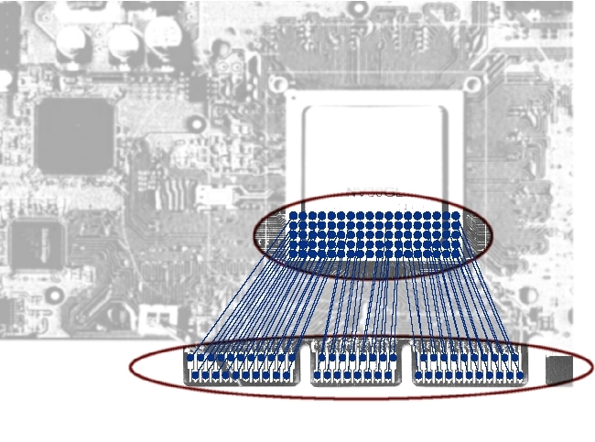
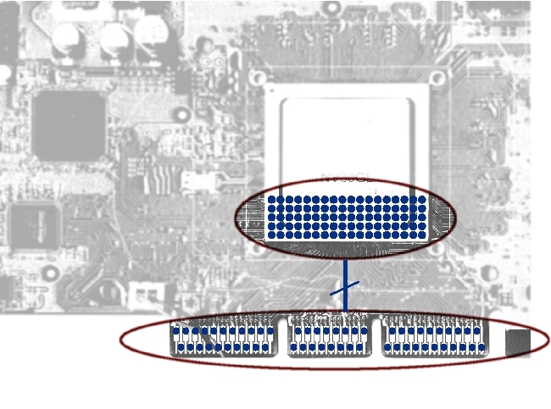
3.5 Pinzuordnung
100 Pins
100 Pins
100 Connections
100 Connections
100 Pins
100 Pins
Beispiel:
Netz 23 an Pin A_44
Netz 23 an Pin B_3

Slide 82
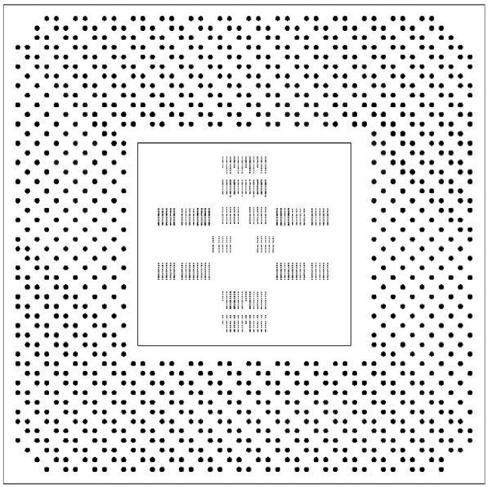

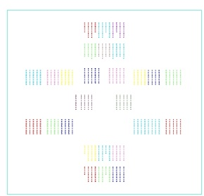

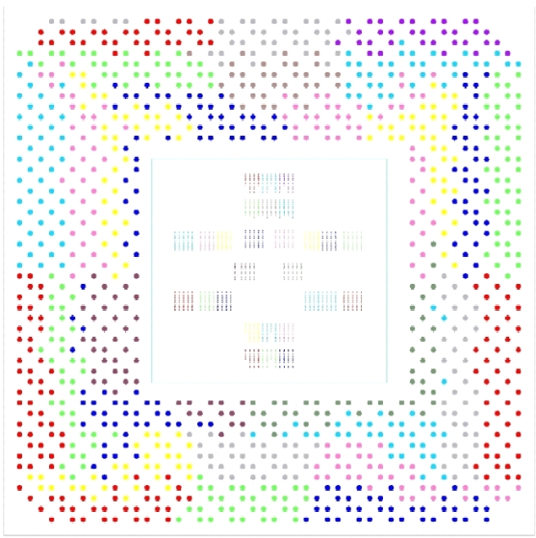
3.5 Pinzuordnung
Zuordnungsaufgabe (Nacktchip
auf MCM)
Flylines bei optimierter Zuordnung
(kreuzungsfrei)
Flylines bei willkürlicher Zuordnung
Optimierte Pinzuordnung

Slide 83
3.5.2 Pinzuordnung mittels konzentrischer Kreise
Ziel: Planarisierung der Verbindungen zwischen einem Block und mit ihm verbundenen Anschlüssen (Minimierung von Verbindungsüberschneidungen)
Wesentliches Merkmal dieser Vorgehensweise ist die Nutzung zweier konzentrischer Kreise:
  Ein innerer Kreis zur Darstellung der (flexiblen) Pins des z.Zt. betrachteten Blocks und
  ein äußerer Kreis zur Darstellung der (bereits zugeordneten) Verbindungsanschlüsse der anderen Blöcke.
Mittels einer Kreiszuordnung der inneren und äußeren Pins wird angestrebt, dass sich zu jedem äußeren Pin ein inneres Pin derart finden lässt, dass die resultierenden Verbindungen überschneidungsfrei sind.

Slide 84
3.5.2 Pinzuordnung mittels konzentrischer Kreise: Beispiel
Zuordnungsproblem
Nach Koren, N. L.: Pin Assignment in Automated Printed Circuit Boards
Welche Netze/Signale sind zu welchen Pins zuzuordnen?

Slide 85
3.5.2 Pinzuordnung mittels konzentrischer Kreise: Beispiel
Zuordnungsproblem
1. Kreisbestimmung
Nach Koren, N. L.: Pin Assignment in Automated Printed Circuit Boards

Slide 86
3.5.2 Pinzuordnung mittels konzentrischer Kreise: Beispiel
2. Punktbestimmung
Nach Koren, N. L.: Pin Assignment in Automated Printed Circuit Boards

Slide 87
3.5.2 Pinzuordnung mittels konzentrischer Kreise: Beispiel
2. Punktbestimmung
Nach Koren, N. L.: Pin Assignment in Automated Printed Circuit Boards

Slide 88
3.5.2 Pinzuordnung mittels konzentrischer Kreise: Beispiel
3. Anfangszuordnung
Nach Koren, N. L.: Pin Assignment in Automated Printed Circuit Boards

Slide 89
3.5.2 Pinzuordnung mittels konzentrischer Kreise: Beispiel
3. Anfangszuordnung und 4. Zuordnungsoptimierung (komplette Rotation)
Nach Koren, N. L.: Pin Assignment in Automated Printed Circuit Boards

Slide 90
3.5.2 Pinzuordnung mittels konzentrischer Kreise: Beispiel
3. Anfangszuordnung und 4. Zuordnungsoptimierung (komplette Rotation)
Nach Koren, N. L.: Pin Assignment in Automated Printed Circuit Boards

Slide 91
3.5.2 Pinzuordnung mittels konzentrischer Kreise: Beispiel
4. Ergebnis der Zuordnungsoptimierung
Nach Koren, N. L.: Pin Assignment in Automated Printed Circuit Boards

Slide 92
3.5.2 Pinzuordnung mittels konzentrischer Kreise: Beispiel
4. Ergebnis der Zuordnungsoptimierung
Resultierende Pinzuordnung
Nach Koren, N. L.: Pin Assignment in Automated Printed Circuit Boards

Slide 93
3.5.3 Topologische Pinzuordnung
Pinzuordnung in folgenden Fällen:
anzuschließende Pins gehören zu einem Block und liegen so z.B. auf dessen abgewandter Seite oder
Pins befinden sich hinter ebenfalls anzuschließenden Blöcken oder sonstigen Hindernissen

Slide 94
3.5.3 Topologische Pinzuordnung
(1) Auftrenn-punkt
Mittelpunktslinie
Nach Brady, H. N.: An Approach to Topological Pin Assignment

Slide 95
3.5.3 Topologische Pinzuordnung
(2) Auffächerung
12
(1) Auftrenn-punkt
11
10
9
8
7
6
5
4
Mittelpunktslinie
Nach Brady, H. N.: An Approach to Topological Pin Assignment
3
2
1

Slide 96
3.5.3 Topologische Pinzuordnung
(2) Auffächerung
12
(1) Auftrenn-punkt
11
10
9
(3) Abbildung auf
konzentrischem Kreis
8
7
6
5
4
Mittelpunktslinie
Nach Brady, H. N.: An Approach to Topological Pin Assignment
3
2
1

Slide 97
3.5.3 Topologische Pinzuordnung
Block X „hinter“ Block Y
7
6
8
X
5
15
14
1
4
16
Y
Nach Brady, H. N.: An Approach to Topological Pin Assignment
13
2
3
9
12
10
11
Jeweilige Mittelpunktlinien

Slide 98
3.5.3 Topologische Pinzuordnung
7
6
8
X
5
A
15
14
1
4
16
Y
Nach Brady, H. N.: An Approach to Topological Pin Assignment
13
2
3
B
C
9
12
10
11
Auftrennpunkte
Jeweilige Mittelpunktlinien

Slide 99
3.5.3 Topologische Pinzuordnung
A
8
B
7
6
Pins vom Block X
5
Pins vom Block Y
4
C
16
15
7
C
14
6
13
12
8
X
5
11
A
15
14
B
10
9
1
4
A
3
Nach Brady, H. N.: An Approach to Topological Pin Assignment
16
Y
13
2
2
3
C
1
B
9
12
10
11

Slide 100
Zusammenfassung Kapitel 3 – Floorplanning
3.1 Einführung
3.2 Optimierungsziele
3.3 Begriffe und Datenstrukturen
3.4 Algorithmen für das Floorplanning
  3.4.1 Floorplan-Sizing-Algorithmus
  3.4.2 Cluster-Wachstums-Algorithmus (Cluster Growth)
  3.4.3 Weitere Algorithmen für das Floorplanning
3.5 Pinzuordnung (Pin Assignment)
  3.5.1 Problembeschreibung
  3.5.2 Pinzuordnung mittels konzentrischer Kreise
  3.5.3 Topologische Pinzuordnung

